Slide 1
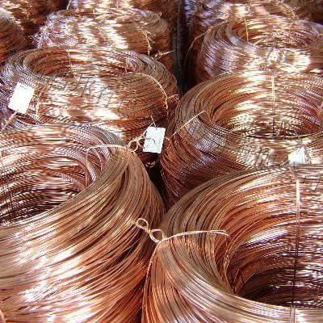


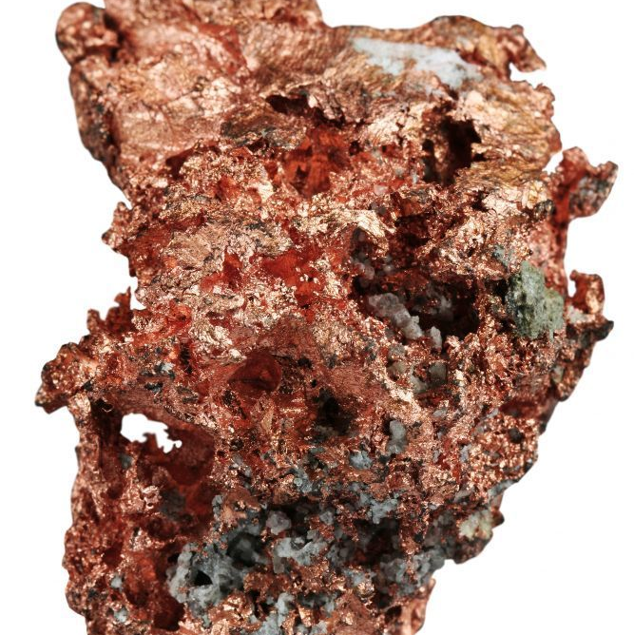
بولتن ماهانه صنعت مس
"تامین سرمایه کیمیا"
شماره 12 | خرداد ماه 1405

Slide 2
اهم اخبار و رویدادهای صنعت مس
بخش دوم:
تحلیل شرکت ملی صنایع مس ایران
بخش اول:
اهم رویدادهای مس در جهان و ایران

Slide 3
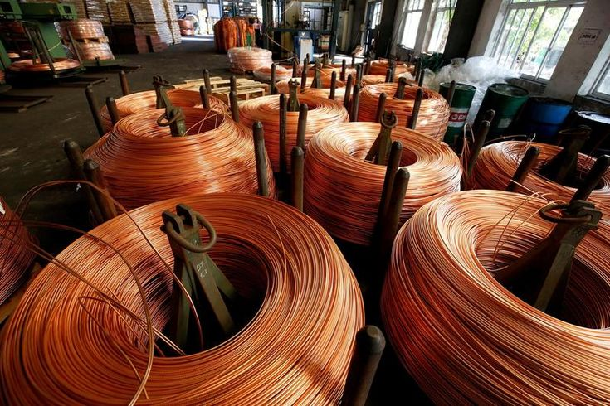
بخش اول:
اهم رویدادهای مس در جهان و ایران

Slide 4
اهم اخبار و رویدادهای صنعت مس
افزایش تولید مس در معدن Kakula در نیمه دوم سال 2026
شرکت Ivanhoe برآورد می‌کند که با رفع مشکلات تولید در معدن Kakula در کنگو، تولید این معدن در ادامه سال جاری میلادی افزایش 30% را محقق کند. توقف و کاهش تولید به دلیل وقوع زلزله در این معدن، تولید نیمه اول سال را به 135 هزار تن مس محدود کرد؛ اما برآورد تولید شرکت برای سال 2026 بدون تغییر در محدود 290 تا 330 هزار تن است که رشدی در حدود 30% در تولید معدن باید محقق شود تا شرکت به هدف تولید امسال خود برسد.
سرمایه‌گذاری 900 میلیون دلاری برای افزایش عمر معدن Zaldivar
شرکت Antofagasta تصمیم دارد برای افزایش عمر معدن Zaldivar مبلغ 900 میلیون دلار را در این معدن سرمایه‌گذاری کند. برآورد می‌شود عمر معدن پس از این سرمایه‌گذاری تا سال 2051 افزایش یابد. رشد قیمت مس و پیش‌بینی تقاضای پایدار برای این فلز در سال‌های آتی باعث این برنامه‌ریزی برای افزایش عمر این معدن شده است. همچنین سرمایه‌گذاری و راه‌اندازی معدن جدید نیز با چالش‌های زیادی روبرو است که مدت زمان بهره‌برداری از معادن جدید را به 10 تا 20 سال رسانده و افزایش عمر معادن فعال فعلی را توجیه‌پذیر کرده است.
شروع تولید کنسانتره مس در پروژه جدید Eldorado
شرکتEldorado Gold در پروژهMcIlvenna Bay در کانادا اولین تولید کنسانتره مس را ثبت کرد. این پروژه در مرحله افزایش ظرفیت است و هدف رسیدن به تولید تجاری در سال ۲۰۲۶ را دارد. همچنین در آینده قرار است علاوه بر مس، کنسانتره روی نیز تولید کند.

Slide 5
اهم اخبار و رویدادهای صنعت مس
جذب سرمایه از طریق عرضه اولیه، راهکاری برای گسترش تولید مس در زامبیا
شرکت Coppertech قصد دارد از طریق عرضه اولیه سهام سرمایه جذب کند؛ این جذب سرمایه می‌تواند به افزایش سرعت پروژه‌های توسعه‌ای در کشور زامبیا کمک کند. کشور زامبیا به عنوان دومین تولیدکننده مس در قاره آفریقا در نظر دارد تا تولید سالانه 900 هزار تنی خود را تا سال 2031 به بیش از 3 میلیون تن برساند. عرضه اولیه سهام شرکت Coppertech که از زیرمجموعه‌های شرکت Vedanta می‌باشد می‌تواند سرمایه لازم جهت توسعه معدن Konkola را فراهم کند تا ظرفیت این معدن طبق برنامه اعلام شده طی سه سال از 80 هزار تن در سال به 300 هزار تن برسد.
رفع اختلال عرضه در مغولستان
با رفع موانع ایجاد شده توسط معترضان مغولستانی، صادرات کنسانتره از معدن Oyu Tolgoi از سر گرفته شد. با توجه به اینکه این معدن بصورت مستقیم و غیرمستقیم حدود 10% از اقتصاد مغولستان را تشکیل می‌دهد، معترضان این کشور به دنبال سهم بیشتری از درآمدهای این معدن برای کشور مغولستان هستند. مالک 66% از این معدن شرکت Rio Tinto است که طی سال‌های اخیر رابطه پرنوسانی با دولت مغولستان، مالک 34% معدن، داشته است. این شرکت در سال 2022 حاضر به بخشش بدهی 2.4 میلیارد دلاری دولت مغولستان شد تا عملیات توسعه این معدن سرعت یابد.

Slide 6
اهم اخبار و رویدادهای صنعت مس
افزایش ظرفیت تولید مس بدون بهره‌برداری از معدن جدید
دو شرکت Anglo American و Codelco توانستند به یک توافق برسند که طی آن عملیات دو معدن Los Bronces و Andina که در مجاورت یکدیگر قرار دارند، تلفیق شوند. بدین ترتیب ظرفیت تولید سالانه مجموع این معادن معادل 120 هزار تن مس افزایش خواهد یافت. این همکاری ارزشی بیش از 5 میلیارد دلار خواهد داشت و طی 21 سال بیش از 2.7 میلیون تن مس به مجموع تولید این دو شرکت افزوده خواهد شد.
پذیرش کاتد شرکت Adani هند در بورس فلزات لندن
بورس فلزات لندن تأییدیه پذیرش کاتد تولیدی شرکت Adani هند را صادر کرد. کارخانه ذوب Adani با ظرفیت تولید 500 هزار تن مس در سال یکی از بزرگترین کارخانه‌های ذوب مس در دنیا می‌باشد که ماموریت اصلی آن کاهش اتکای هند به واردات کاتد است. با افزایش ظرفیت تولید این کارخانه، واردات کاتد هند در سال 2025 به 238 هزار تن رسید که معادل 18% کاهش را نسبت به سال گذشته نشان می‌دهد.
اسید سولفوریک به سیگنال جدید بازار مس تبدیل می‌شود
محدودیت عرضه اسید سولفوریک، یکی از نهاده‌های مهم فرآوری مس، در حال تبدیل شدن به یک عامل اثرگذار بر بازار این فلز است. افزایش قیمت اسید باعث شده هزینه‌های ذوب و تولید مس تغییر کند و توجه معامله‌گران از قیمت مس به زنجیره تأمین آن معطوف شود. افزایش قیمت سولفور باعث شده است تا کارخانه‌های ذوب چینی برای تأمین سولفور مورد نیاز به خرید سولفور آهن روی بیاورند و به استخراج سولفور از این ماده اقدام کنند.

Slide 7
بازار جهانی مس
قیمت کاتد مس در ماه گذشته بیش از 2 درصد کاهش یافت تا به 13،299 دلار به ازای هر تن برسد. روند قیمتی در طی ماه نیز عمدتا نزولی با نوسانات زیاد بود.
هرچند تقاضای پایدار ناشی از هوش مصنوعی و مراکز داده در کنار محدودیت‌های سمت عرضه به افزایش قیمت مس کمک می‌کند، ولی تورم بالا و انتظار برای سطوح بالای نرخ بهره فدرال رزرو باعث کاهش قیمت این کامودیتی در ماه گذشته شد.
بازگشت آرامش نسبی به تنگه هرمز تاثیر مشهودی بر کاهش ریسک‌های سمت عرضه داشته است؛ اما اثرات تورمی آن با تاخیر در اقتصاد کشورهای دنیا دیده می‌شود. افزایش تورم آمریکا به بالاترین میزان سه سال اخیر یکی از نشانه‌های اثرات تورمی جنگ در خاورمیانه است.
در مجموع، تمامی عوامل حمایت‌کننده از قیمت در سمت عرضه و تقاضای مس نتوانستند بر چشم‌انداز تورمی اقتصاد غلبه کنند و انتظار برای ماندگاری تورم و نرخ بهره در سطوح بالا باعث افت قیمت مس شد.

Slide 8
عرضه و تقاضای مس در جهان
مجموع تولید معدنی دنیا در چهار ماه ابتدایی 2026 به 7،446 هزار تن محتوی مس رسید که نسبت به مدت مشابه سال گذشته 1.4% کاهش داشته است. در این بازه زمانی، ظرفیت تولید معادن دنیا 349 هزار تن افزایش داشت ولی افزایش حوادث و اختلالات تولید باعث کاهش ضریب بهره‌برداری معادن از 80.6% در سال گذشته با 76.6% در سال جاری شد. تولید از طریق کنسانتره کاهش 2.7% داشت تا افزایش 3.5% تولید به روش لیچینگ نتواند به افزایش تولید منجر شود.
کاهش تولید در شیلی، کنگو و اندونزی دلیل اصلی کاهش تولید در سطح جهانی است. کاهش تولید در اندونزی به میزان 40% بود. تولید مواد معدنی در کشور شیلی نیز 7.9% افت داشته است.
کشور پرو با افزایش 3.6% تولید و مغولستان با 29% رشد تولید، از جمله کشورهایی بودند که توانستند افزایش تولید را محقق کنند.
روند رفع اختلالات عرضه و بازسازی‌های لازم پس از حوادث معدنی به کندی پیش می‌رود و افزایش ظرفیت ناشی از پروژه‌های جدید نیز عمدتا تاثیر خود را گذاشته‌اند، در نتیجه تولید مواد معدنی به نسبت سال گذشته کاهش یافته است.

Slide 9
عرضه و تقاضای مس در جهان
تولید کاتد دنیا در چهار ماه ابتدایی سال 9،711 هزار تن بود که رشد 4% نسبت به سال گذشته را ثبت کرد. تولید از طریق مواد معدنی 3.5% افزایش یافت در حالی که تولید از طریق بازیافت قراضه رشد 6.8% را ثبت کرد. ظرفیت تولید کارخانجات ذوب نیز تقریباً 4% افزایش یافته تا ثبات نرخ بهره‌برداری از کارخانجات به رشد تولید کاتد منجر شود.
رشد تولید کاتد در چین و کنگو ادامه دارد. در شرایطی که تولید کاتد در کشور چین 7.4% و در کنگو 8.4% افزایش یافته است، تولید در سایر کشورهای دنیا 0.6% کاهش یافت تا این دو کشور تولیدکننده 60% از کاتد دنیا باشند.
میزان تولید شیلی 11% کاهش داشته و تولید آسیا (به جز چین) 1.3% افت کرده است.
تقاضای کاتد در چهار ماه ابتدایی سال جاری 2% نسبت به مدت مشابه سال گذشته رشد کرده است. همچنین چین با سهم 59% از مصرف کاتد، رشد 2.4% تقاضا را ثبت کرد.
مازاد عرضه کاتد که در مجموع سه ماه ابتدایی سال به میزان 396 هزار تن بود در مجموع چهار ماه به 239 هزار تن کاهش یافت.

Slide 10
مس در بورس کالا
میانگین نرخ معامله کاتد مس بورس کالا در خرداد ماه 20،091 میلیون ریال به ازای هر تن بود که با در نظر گرفتن نرخ 13،657 دلاری مس در بورس لندن، نرخ دلار معامله کاتد در بورس کالا 1،471،000 ریال بوده است. نرخ معامله کاتد در خرداد ماه به میزان 2.7% رشد را نسبت به فروردین ماه تجربه کرد.
رشد قیمت جهانی دلیل اصلی رشد قیمتی معاملات بورس کالا بود.
به نظر می‌رسد که برقراری آرامش نسبی در بازار ارز عامل مهمی بود تا رقابت در معاملات بورس کالا به حداقل برسد.

Slide 11
مس در بورس کالا
حجم معاملات در خرداد ماه کمتر از 1% نسبت به ماه اردیبهشت رشد داشت. همچنین حجم معاملات خرداد در حدود میانگین 14 ماه قبل بود که نشان از بازگشت معاملات کاتد بورس کالا به شرایط عادی دارد.
رشد نرخ کاتد باعث افزایش ارزش معاملات در خرداد ماه شد. ارزش معاملات 26 همتی در خرداد ماه رشد 3.6% را نسبت به ماه گذشته نشان می‌دهد. همچنین این عدد نسبت به ماه مشابه سال گذشته حدوداً 4 برابر شده است.
حفظ شرایط آتش‌بس و کاهش تنش‌ها شرط اصلی برای رونق معاملات در بورس کالا می‌باشد. در صورتی که شرایط آتش‌بس پایدار باشد انتظار می‌رود ارزش معاملات در ماه‌های آینده رکوردهای جدیدی را ثبت کند.

Slide 12
گواهی سپرده کاتد مس
گواهی سپرده حالا به یکی از ابزارهای مهم معامله‌گران مس تبدیل شده است. حجم معاملات گواهی در خرداد ماه با یک رشد خیره‌‌کننده 48% به بیش از 935 هزار گواهی معادل 935 تن رسید. ارزش معاملات گواهی سپرده نیز با عبور از مرز 2،000 میلیارد تومانی، رکورد دی ماه سال گذشته را شکست. این رکوردشکنی در شرایطی است که نرخ معامله گواهی سپرده تنها 2% افزایش یافت و ارزش معاملات 2،100 میلیارد تومانی در ماه خرداد ناشی از افزایش حجم معاملات می‌باشد.
میانگین نرخ معامله گواهی کاتد در ماه خرداد حدود 22،480 هزار ریال به ازای هر گواهی بود. با در نظر گرفتن نرخ میانگین کاتد مس در بورس فلزات لندن، دلار معاملاتی گواهی کاتد 1،646،000 ریال بود.
نرخ معامله گواهی سپرده حدود 14% بالاتر از معاملات فیزیکی کاتد بود که اختلاف نرخ دلار آزاد با دلار توافقی دلیل این فاصله می‌باشد.

Slide 13
گزارش ماهانه شرکت ملی مس ایران
پس از عبور از شرایط جنگی و برقراری آتش‌بس، شرکت سعی کرده است تا با افزایش تولید، عقب‌ماندگی فروردین ماه را جبران کند. تولید شرکت در خرداد ماه بیش از 26 هزار تن کاتد بود که 17% بالاتر از میانگین چهارده ماه گذشته بود. مجموع تولید فصل بهار از 60 هزار تن فراتر رفت اما 14% پایینتر از مدت مشابه سال گذشته می‌باشد. لازم به ذکر است که تولید کنسانتره مس در فصل بهار سال جاری به میزان 9% بالاتر از مدت مشابه سال گذشته بود.
مجموع فروش کاتد در فصل بهار بیش از 52.5 هزار تن بود که 9% بالاتر از مدت مشابه سال گذشته است. فروش صادراتی 37% از فروش شرکت را تشکیل داده است.
برآورد می‌شود که موجودی انبار کاتد شرکت در حدود 36 هزار تن باشد.

Slide 14
گزارش ماهانه شرکت ملی مس ایران
نرخ فروش داخلی شرکت 7.7% رشد کرد تا به 20،640 میلیون ریال برسد. افزایش نرخ جهانی دلیل اصلی رشد نرخ فروش داخلی می‌باشد. با در نظر گرفتن میانگین ماهانه نرخ کاتد در بورس فلزات لندن، کاتد داخلی شرکت ملی مس با دلار معادل 1،511،000 ریال به فروش رسیده است.
با وجود رشد قیمت جهانی کاتد مس، نرخ فروش صادراتی شرکت بدون تغییر نسبت به ماه گذشته باقی ماند.

Slide 15
جمع‌بندی
نوسانات محدود قیمت مس در ماه گذشته نشانگر وضعیت کلی بازار این کامودیتی است؛ جایی که مجموع عوامل موثر بر عرضه و تقاضای مس تغییرات چشمگیری نداشتند و بعد از یک دوره طولانی پرنوسان، آرامش نسبی بر این بازار حاکم شد.
محدودیت‌های عرضه معادن در کنار تقاضای پایدار شبکه‌های برق و مراکز داده، یک کف قیمتی قابل اتکا برای مس ایجاد کرده‌اند تا پتانسیل رشد قیمتی مس بیش از افت آن باشد. اما تحقق این پتانسیل رشد نیاز به عوامل پیش‌برنده مصرف دارند.
هرچند برقراری آتش‌بس در خاورمیانه به بهبود محدودیت‌های تولید مس کمک کرد، اما اثرات بسته بودن تنگه هرمز هم در سمت عرضه مس و هم در بخش کلان اقتصاد جهانی با یک تاخیر زمانی خود را نشان می‌دهند. با تقویت سمت عرضه کاتد، اکنون این پیامدهای اقتصادی بسته شدن تنگه هرمز و افزایش قیمت نفت هستند که تاثیر بیشتری بر قیمت مس و سایر کامودیتی‌ها می‌گذارند.
رشد قیمت نفت باعث افزایش هزینه‌های انرژی و رشد تورم در دنیا شده است. نرخ تورم آمریکا به بالاترین سطح سه ساله رسیده و اجماع تحلیلگران بر احتمال افزایش نرخ بهره توسط فدرال رزرو است. در چنین شرایطی رشد اقتصادی دنیا کند می‌شود و تقاضا برای مس کاهش خواهد یافت.
همانطور که در طی گزارش نیز اشاره شد، عوامل سمت عرضه و تقاضا شرایط را برای رشد قیمتی فراهم کرده‌اند و کاهش تورم و تغییر چشم‌انداز تعیین نرخ بهره توسط فدرال رزرو عاملی است که می‌تواند باعث رشد قیمت مس شود.
لازم به ذکر است که سررسید اعمال تعرفه بر واردات مس در آمریکا گذشت و وضعیت اعمال تعرفه بدون تغییر تا سال آتی تمدید شد. بخشی از کاهش قیمت ماه گذشته ناشی از تخلیه انتظارات مربوط به اعمال تعرفه است. البته که نمی‌توان به ثبات تصمیم‌گیری در آمریکا اتکا کرد و همچنان احتمال اعمال تعرفه وجود دارد ولی در حال حاضر معامله‌گران کمتر نگران این موضوع می‌باشند.

Slide 16
بخش دوم:
تحلیل شرکت ملی صنایع مس ایران

Slide 17
معرفی شرکت ملی صنایع مس ایران
شرکت ملی مس ایران بزرگترین شرکت فعال در بورس ایران می‌باشد که در ماه‌های اخیر توانست عنوان اولین شرکت با ارزش بازار بیش از 1000 همت و سپس عنوان اولین شرکت با ارزش بازار بیش از 2000 همت را کسب کند.
این شرکت در سال‌های اخیر با تعریف پروژه‌های عظیم توسعه‌ای، تلاش برای افزایش ظرفیت تولید و ارتقای جایگاه شرکت را آغاز کرده است. همین نگاه توسعه‌ای باعث اقبال سرمایه‌گذاران به سهام شرکت و رشد چشمگیر ارزش بازار شرکت بوده است.
در این گزارش، وضعیت پروژه‌های ملی مس مجدداً بررسی خواهد شد تا چشم‌انداز آتی شرکت در حوزه تولید واضح‌تر شود. همچنین تاثیر پروژه‌های بهره‌برداری شده بر روی ظرفیت تولید مطالعه می‌شود تا تخمینی از میزان تولید شرکت در سال جاری بدست آید.
در نهایت با در نظر گرفتن رشد تولید حاصل از پروژه‌های توسعه‌ای، میزان تولید و فروش شرکت برآورد می‌شود تا سود شرکت در سال‌های پیش رو محاسبه شود.

Slide 18
پروژه‌های ملی صنایع مس ایران
پروژه‌های کنسانتره
ردیف | پروژه | هدف | محل اجرا | شروع عملیات اجرایی | پیش‌بینی شروع بهره‌برداری | مخارج انباشته تا پایان سال 1404 | مبلغ قرارداد | درصد پیشرفت (منتهی به انتهای سال 1404)
1 | فلوتاسیون سرباره خاتون‌آباد | تولید سالیانه 36 هزار تن کنسانتره مس با عیار 22 درصد | کرمان، خاتون‌آباد | 1401 | 1405 | 26 هزار میلیارد ریال | 31.7 میلیون یورو 28 هزار میلیارد ریال | 86 درصد
2 | تغلیظ مس چاه فیروزه | تولید سالیانه 100 هزار تن کنسانتره مس با متوسط عیار 24.6 درصد | کرمان، شهر بابک | 1398 | 1406 |  | ۹۰ میلیون یورو 73.1 هزار میلیارد ریال | 69 درصد
3 | فاز 2 کارخانه تغلیظ و پایلوت پلنت مجتمع مس میدوک | تولید سالیانه 155 هزار تن کنسانتره مس | کرمان، معدن مس میدوک | 1401 | 1406 | 62.6 هزار میلیارد ریال | 119.7 میلیون یورو 43.9 هزار میلیارد ریال | 70 درصد
4 | تغلیظ فاز 3 و 4 سرچشمه | تولید سالیانه 622 هزار تن کنسانتره (هر فاز 311 هزار تن) با عیار متوسط 22 درصد و 12.1 هزار تن کنسانتره مولبیدن با عیار 54 درصد | کرمان، مجتمع مس سرچشمه | 1401 | 1407 | 34.3 هزار میلیارد ریال | ۷۴۶ میلیون یورو 11.9 هزار میلیارد ریال | 7 درصد
5 | فاز 3 تغلیظ سونگون | تولید سالیانه 450 هزار تن کنسانتره مس با عیار 24.8 درصد و 3.5 هزار تن کنسانتره مولبیدن | آذربایجان شرقی، مجتمع مس سونگون | 1401 | 1406 | 192.4 هزار میلیارد ریال | ۵۳۱ میلیون یورو | 65 درصد
6 | فاز 3 تغلیظ میدوک | تولید سالیانه 300 هزار تن کنسانتره مس با عیار 22 درصد | کرمان، معدن مس میدوک | 1401 | 1406 | 44.8 هزار میلیارد ریال | ۳۷۵ میلیون یورو | 25 درصد
قابل ذکر است مخارج انباشته مذکور در جداول، مطابق با صورت‌های مالی حسابرسی نشده سال 1404 شرکت ملی صنایع مس ایران و مبلغ قرارداد و درصد پیشرفت پروژه، مطابق با اطلاعات منتشره در سایت شرکت مهندسی و توسعه صنایع ملی مس ایران، گزارش شده است.

Slide 19
پروژه‌های ملی صنایع مس ایران
پروژه‌های محصولات میانی مس
ردیف | پروژه | هدف | محل اجرا | شروع عملیات اجرایی | پیش‌بینی شروع بهره‌برداری آزمایشی | مخارج انباشته تا پایان سال 1404 | مبلغ قرارداد | درصد پیشرفت (منتهی به انتهای سال1404)
1 | خط پیوسته مفتول 8 میلی‌متری (سبد پروژه ریخته‌گری) | تولید سالیانه 130 هزار تن مفتول مسی 8 میلی‌متری | کرمان، مجتمع مس سرچشمه | 1400 | 1404 (آماده راه‌اندازی) | 10.6 هزار میلیارد ریال | 13.57 میلیون یورو 9.9 هزار میلیارد ریال | 98 درصد
2 | کاتد مس سونگون | تولید سالیانه 200 هزار تن مس کاتدی | آذربایجان شرقی، مجتمع مس سونگون | 1401 | 1407 | 144.5 هزار میلیارد ریال | 524 میلیون یورو 55 هزار میلیارد ریال | 62 درصد

Slide 20
پروژه‌های ملی صنایع مس ایران
پروژه‌های تولید آهک
ردیف | پروژه | هدف | محل اجرا | شروع عملیات اجرایی | پیش‌بینی شروع بهره‌برداری آزمایشی | مخارج انباشته تا پایان سال 1404 | مبلغ قرارداد | درصد پیشرفت (منتهی به انتهای سال 1404)
1 | کوره دوم آهک اهر | تولید سالیانه 52.5 هزار تن آهک پخته | آذربایجان شرقی، اهر | 1401 | 1404 (آماده راه‌اندازی) |  | 0.1 میلیون یورو 7.6 هزار میلیارد ریال | 94 درصد
2 | آهک خاتون‌آباد | تولید سالیانه 175 هزار تن آهک پخته و 28 هزار تن آهک هیدراته | کرمان، خاتون‌آباد | 1400 | 1405 | 37.2 هزار میلیارد ریال | 21.2 میلیون یورو 26 هزار میلیارد ریال | 91 درصد

Slide 21
پروژه‌های ملی صنایع مس ایران
سایر پروژه‌ها
ردیف | پروژه | هدف | محل اجرا | شروع عملیات اجرایی | پیش‌بینی شروع بهره‌برداری آزمایشی | مخارج انباشته تا پایان سال 1404 | مبلغ قرارداد | درصد پیشرفت (منتهی به انتهای سال 1404)
1 | کارخانه CS2 سرچشمه | تولید سالیانه ماده CS2 به ظرفیت 10 هزار تن | کرمان، مجتمع مس سرچشمه | 1401 | 1406 |  | 15.6 میلیون یورو 7.1 هزار میلیارد ریال | 60 درصد
2 | کارخانه اسید فسفریک بندرعباس | تولید سالیانه 360 هزار تن اسید فسفریک و محصولات جانبی دیگر | استان هرمزگان، بندرعباس | 1402 | 1404 | 63.3 هزار میلیارد ریال | 197.2 میلیون یورو 33.4 هزار میلیارد ریال | 32 درصد
3 | تصفیه‌خانه پساب کارخانه‌های اسید مس سرچشمه و خاتون‌آباد | تصفیه پساب کارخانه‌های اسید سرچشمه و خاتون‌آباد با ورودی 560 هزار تن در سال | کرمان، مجتمع مس سرچشمه و خاتون‌آباد | 1400 | 1404 (آماده راه‌اندازی) | 18 هزار میلیارد ریال | ۸ میلیون یورو 18.4 هزار میلیارد ریال | 93 درصد
4 | طرح توسعه معدن سرچشمه (IPCC) | نصب تجهیزات اصلی به همراه تامین تجهیزات جانبی پروژه IPCC با تولید ساليانه ۶۸ میلیون تن کانسنگ مس | کرمان، مجتمع مس سرچشمه | 1401 |  |  | ۱۴۲ میلیون یورو ۷۴ هزار میلیارد ریال

Slide 22
تحلیل شرکت ملی صنایع مس ایران
ظرفیت تولید شرکت مطابق با صورت مالی سال 1404 به شکل جدول زیر است. بهره‌برداری از دو طرح معدنی درآلو و دره‌زار به افزایش ظرفیت تولید کمک کرده است.
طرح تجهیز معدن و احداث کارخانه تغلیظ درآلو با ظرفیت اسمی 7 میلیون تن سنگ سولفیدی و 100 هزار تن کنسانتره مس در سال 1403 به مرحله بهره‌برداری رسید و تاثیر آن بر تولیدات شرکت در سال 1404 نمایان شد. با افزایش ظرفیت طرح در سال جاری انتظار می‌رود که میزان تولید کنسانتره مس به میزان 20 هزار تن در سال 1405 افزایش یابد.
طرح کارخانه تغلیظ دره‌زار با ظرفیت اسمی خردایش نزدیک به 11 میلیون تن سنگ در سال، ظرفیت اسمی تولید 143 هزار تن کنسانتره را دارد. این طرح نیز در سال 1404 به پایان رسیده و در مرحله بهره‌برداری اولیه می‌باشد. انتظار می‌رود از محل افزایش ظرفیت تولید این طرح، میزان 20 الی 30 هزار تن کنسانتره به تولید سال 1405 افزوده شود.
دو طرح مذکور با نزدیک شدن به ظرفیت اسمی می‌توانند میزان تولید را در سال‌های آینده نیز افزایش دهند.
محصول | واحد اندازه‌گیری | ظرفیت اسمی سالانه | ظرفیت معمول سالانه
سنگ سولفیدی | تن | 71،928،000 | 65،725،000
کنسانتره مس | تن | 1،508،200 | 1،442،184
کاتد مسی | تن | 456،100 | 293،835
مفتول | تن | 130،000 | 38،000
سولفور مولیبدن | تن | 11،600 | 11،977
اکسید مولیبدن | تن | 2،190 | 1،892
اسید سولفوریک | تن | 1،510،000 | 917،148
آهک | تن | 65،000 | 50،000

Slide 23
تحلیل شرکت ملی صنایع مس ایران
با افزایش ظرفیت بهره‌برداری از معادن، تولید سنگ سولفور در طی سالیان اخیر افزایش یافته است، به نحوی که تولید از کمتر از 45 میلیون تن در سال 1394 به بیش از 66 میلیون تن در سال 1404 رسید.
بهره‌برداری از دو طرح معادن درآلو و دره‌زار در دو سال اخیر به افزایش تولید مواد معدنی کمک شایانی کرده است.
تولید در فصل اول سال جاری حدود 10% بالاتر از مدت مشابه سال گذشته بوده و انتظار می‌رود با حفظ این روند، تولید سنگ سولفور در سال 1405 به محدوده 70 میلیون تن نزدیک شود.

Slide 24
تحلیل شرکت ملی صنایع مس ایران
بهره‌برداری از طرح‌ها توسعه‌ای شرکت، که عمدتاً در سمت معدنی زنجیره تولید می‌باشند، به افزایش تولید کنسانتره منجر شده است.
تولید کاتد در طی چند سال اخیر با توجه به ظرفیت کنونی تولید، در محدوده 290 تا 300 هزار تن قرار داشت که وقوع جنگ در سال گذشته باعث افت تولید این محصول شد.
با افزایش ظرفیت تولید مواد معدنی و کنسانتره، روند رشد تولید کنسانتره ادامه داشته و تولید این محصول در فصل بهار سال جاری به میزان 9.2% بیشتر از مدت مشابه سال گذشته بود. انتظار می‌رود که تولید کنسانتره در مجموع سال 1405 به حدود 1،600 هزار تن برسد.
تولید کاتد در فصل بهار با کاهش 13.8% مواجه شده ولی با افزایش تولید در ادامه سال می‌تواند به محدوده 290 تا 300 هزار تن برسد.

Slide 25
تحلیل شرکت ملی صنایع مس ایران
افزایش قیمت مس و محصولات جانبی مانند طلا و نقره باعث رشد دلاری فروش شرکت در سال 1404 شد. همچنین افزایش تولید نیز در این افزایش دلاری مبلغ فروش تاثیرگذار بود.
نرخ رشد بالاتر محصولات جانبی نسبت به کاتد مس باعث کاهش سهم کاتد از مبلغ فروش شده است. فروش بخشی از کنسانتره مازاد شرکت نیز به افزایش مبلغ فروش و کاهش سهم کاتد منجر شد.
رشد قیمت مس به نرخ‌های بالاتر از 13،000 دلار به ازای هر تن و افزایش تولید، دلایلی هستند که باعث رشد مبلغ فروش سال جاری به بالای 3 میلیارد دلار خواهند شد.

Slide 26
تحلیل شرکت ملی صنایع مس ایران
با افزایش نرخ جهانی کاتد مس، نرخ فروش شرکت نیز افزایش یافته است، اما نسبت نرخ فروش شرکت به نرخ جهانی بدون تغییر نسبت به سال 1403 و در محدوده 82% باقی ماند.
فروش داخلی عمدتاً در بورس کالا و بر مبنای نرخ پایه محاسبه شده بر پایه نرخ دلار نیما است. افزایش فاصله بین نرخ دلار نیما و آزاد باعث افزایش فاصله نرخ فروش شرکت با نرخ جهانی می‌شود که در شرایطی که این فاصله افزایش زیادی یابد رقابت در معاملات بورس کالا شکل می‌گیرد و به کاهش فاصله کمک می‌کند ولی وجود یک فاصله حداقلی بین نرخ دلار نیما و آزاد باعث پایین‌تر بودن نرخ‌های فروش شرکت است.
فروش صادراتی نیز به نرخ دلار نیما تسعیر شده و به افزایش فاصله بین نرخ‌های فروش شرکت با نرخ‌های جهانی منجر می‌شود.

Slide 27
تحلیل شرکت ملی صنایع مس ایران
افزایش هزینه‌های سربار باعث افزایش بهای تمام شده تولید هر تن کاتد شده است. بهای تمام شده تولید هر تن کاتد از زیر 4،000 دلار در بین سال‌های 1400 تا 1402 با رشد دلاری مواجه شده و به بیش از 4،600 دلار به ازای هر تن در سال 1404 رسیده است. لازم به ذکر است با توجه به افزایش تولید کنسانتره از سال 1404، مازاد تولید کنسانتره به تولید کاتد تعدیل شده است تا هزینه سرانه تولید کاتد دچار خطا نشود.

Slide 28
تحلیل شرکت ملی صنایع مس ایران
با وجود افزایش هزینه‌های تولید کاتد، افزایش نرخ به بهبود حاشیه سود تولید کمک کرده است.
نرخ فروش شرکت به بیش از 8،800 دلار به ازای هر تن رسیده که توانسته است رشد دلاری هزینه‌های تولید را پوشش دهد.
حاشیه سود تولید کاتد شرکت پس از 4 سال کاهش متوالی بالاخره یک رشد را تجربه کرد.
سود دلاری تولید هر تن کاتد از سقف 5،100 دلار در سال 1400 تا حدود 3،100 دلار در سال 1403 کاهش یافته بود که با رشد قیمت کاتد در سال گذشته، سود تولید به بیش از 4،200 دلار به ازای هر تن رسید.

Slide 29
تحلیل شرکت ملی صنایع مس ایران
افزایش نرخ جهانی مس در کنار افزایش ضریب حقوق و عوارض دولتی باعث شد تا مبلغ حقوق و عوارض در دو سال اخیر رشد قابل توجهی داشته باشد.
ضریب حقوق و عوارض به کل مبلغ فروش از حدود 10% به 12.5% رسیده است. افزایش سودآوری شرکت این فضا را برای دولت ایجاد می‌کند که نرخ عوارض و حقوق دلتی را بیش از این نیز افزایش دهد که این عامل یک ریسک برای رشد سودآوری شرکت می‌باشد.
در شرایطی که نرخ عوارض در سایر کشورهای دنیا در محدوده 5% است، نرخ عوارض در ایران در محدوده بالایی قرار دارد و بخش مهمی از هزینه‌های تولید مرتبط با هزینه عوارض است.

Slide 30
تحلیل شرکت ملی صنایع مس ایران
نرخ دلار نیما برای سال 1405 بصورت احتیاطی معادل 155 هزار تومان و نرخ دلار آزاد معادل 190 هزار تومان فرض شده است.
نرخ جهانی کاتد در چند ماه اخیر بالای 13 هزار دلار بود که همین نرخ برای کل سال تعمیم داده شد.
فرض می‌شود با رفع شرایط جنگی و برقراری آتش‌بس، تولید کاتد شرکت به حدود 290 هزار تن برسد.
تولید کنسانتره نیز با افزایش ظرفیت طرح‌های بهره‌برداری شده در سال‌های اخیر و همچنین بهره‌برداری از طرح‌های جدید افزایش یابد.
سال 1406 | سال 1405 | واحد | جدول مفروضات
2،170،000 | 1،550،000 | ریال | نرخ دلار نیما
2،660،000 | 1،900،000 | ریال | نرخ دلار آزاد
13،000 | 13،000 | دلار به ازای هر تن | نرخ جهانی مس
290،000 | 290،000 | تن | تولید کاتد مس
1،800،000 | 1،600،000 | تن | تولید کنسانتره مس

Slide 31
تحلیل شرکت ملی صنایع مس ایران
صورت سود و زیان
دوره مالی | سال 1400 | سال 1401 | سال 1402 | سال 1403 | سال 1404 | برآورد 1405 | برآورد 1406
فروش | 809,467,601 | 883,680,976 | 1,239,304,780 | 1,789,892,699 | 3,209,893,845 | 8,789,270,213 | 13,926,100,406
بهای تمام شده کالای فروش رفته | (273,299,377) | (362,855,167) | (520,534,172) | (806,422,709) | (1,294,868,020) | (3,150,269,059) | (4,947,971,868)
سود (زیان) ناخالص | 536,168,224 | 520,825,809 | 718,770,608 | 983,469,990 | 1,915,025,825 | 5,639,001,154 | 8,978,128,537
هزینه‌های عمومی, اداری و تشکیلاتی | (55,738,607) | (61,347,727) | (99,195,555) | (142,447,396) | (328,030,026) | (569,334,715) | (859,044,438)
خالص سایر درآمدهای عملیاتی | (7,019,814) | 41,599,337 | (13,313,620) | 86,085,609 | 165,308,559 | 7,838,668 | 123,507,701
سود (زیان) عملیاتی | 473,409,803 | 501,077,419 | 606,261,433 | 927,108,203 | 1,752,304,358 | 5,077,505,107 | 8,242,591,800
هزینه‌های مالی | (170,023) | (39,906) | (408,733) | (5,497,110) | (12,161,894) | (10,795,335) | (16,593,489)
خالص سایر درآمدهای غیرعملیاتی | 43,993,717 | 40,124,000 | 49,964,732 | (26,187,292) | 18,681,480 | 14,375,263 | 18,798,300
سود (زیان) خالص قبل از مالیات | 517,233,497 | 541,161,513 | 655,817,432 | 895,423,801 | 1,758,823,944 | 5,081,085,034 | 8,244,796,610
مالیات | (16,590,706) | (41,659,494) | (75,755,087) | (109,555,238) | (262,436,824) | (1,088,797,701) | (1,230,218,774)
سود (زیان) خالص | 500,642,791 | 499,502,019 | 580,062,345 | 785,868,563 | 1,496,387,120 | 3,992,287,333 | 7,014,577,836
سود (زیان) هر سهم پس از کسر مالیات | 834 | 833 | 744 | 1,008 | 1,425 | 3,802 | 6,681
سرمایه | 600,000,000 | 600,000,000 | 780,000,000 | 780,000,000 | 1,050,000,000 | 1,050,000,000 | 1,050,000,000
سود (زیان) هر سهم بر اساس آخرین سرمایه | 477 | 476 | 552 | 748 | 1,425 | 3,802 | 6,681

Slide 32
تحلیل شرکت ملی صنایع مس ایران
جدول تحلیل حساسیت

Slide 33
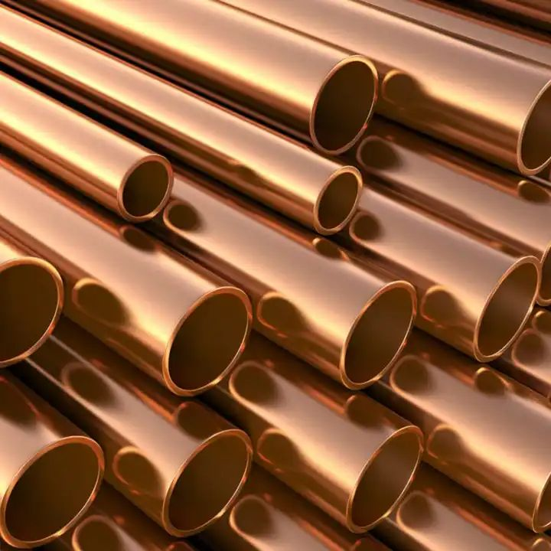
محتوای گزارش تهیه‌شده، صرفاً جهت بررسی بوده و شرکت تأمین سرمایه کیمیا هیچگونه مسئولیتی در قبال معاملات انجام شده با اتکاء بر اطلاعات این گزارش بر عهده ندارد. محتوای این گزارش به تنهایی نمی‌تواند به عنوان ارائه راه‌حل سرمایه‌گذاری، پیشنهاد معامله، ایجاب برای خرید و فروش هرگونه اوراق بهادار و یا سایر ابزارهای مالی و یا ترغیب به اتخاذ هرگونه تصمیم مالی و تجاری تلقی گردد.
اطلاعات و مفروضات این گزارش می‌تواند در هر لحظه با توجه به مفروضات تحلیل تغییر کند و این شرکت هیچگونه مسئولیتی در قبال عدم بروزرسانی این اطلاعات به عهده ندارد.
اطلاعیه سلب مسئولیت
اطلاعیه سلب مسئولیت

